Slide 1
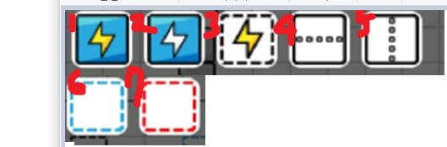
( 상호작용 블럭의 요소 )
밟으면 2번으로 블록이 바뀌고 3번블럭이 꺼짐
밟으면 1번으로 블록이 바뀌고 3번블럭이 켜짐
부딪혔을시 플레이어가 사망함
좌우로 움직이는 블록
상하로 움직이는 블록
6~7. 파란색으로 깜빡였다가 빨간색으로 깜빡였다가 하는데
파란색일땐 밟아도 안죽지만 빨간색일땐 밟으면 죽음
※ 안적은건 기능을 써봤는데도 모르겠음

Slide 2
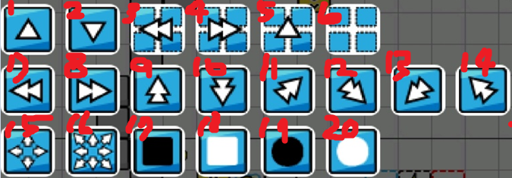
( 상호작용 블럭의 요소 )
위로 높게 점프
투명블럭이지만 밟으면 이블럭이 중력을받아 아래로 떨어짐
밟으면 블록이 부서지면서 왼쪽으로 중력없이 쭉 이동
밟으면 블록이 부서지면서 오른쪽으로 중력없이 쭉 이동
밟으면 블록이 부서지면서 위로 높게 점프
밟으면 블록이 부서짐
7 ~ 14. 중력없이 해당 화살표방향대로 쭉 이동
15. 동서남북으로 빨간색이 와따리 가따리하는데 타이밍 맞춰서 누르면 그 방향으로 이동
16. 8방향대로 빨간색이 와따리 가따리하는데 타이밍 맞춰서 누르면 그 방향으로 이동
17 ~ 20. 검정색 블록으로 들어가면 흰색블럭으로 나와짐
※ 안적은건 기능을 써봤는데도 모르겠음

Slide 3
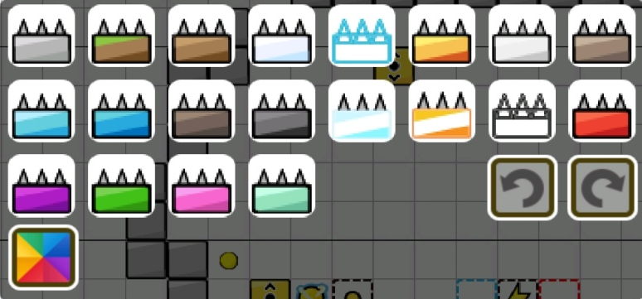
( 스테이지마다 다른 함정의 요소 )

Slide 4
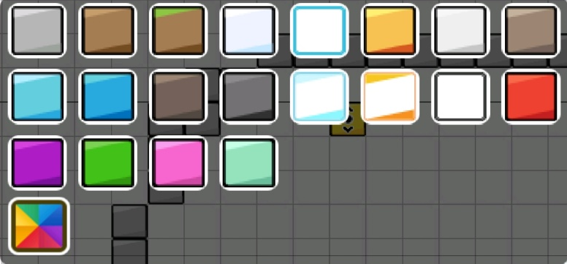
( 스테이지마다 다른 블럭의 요소 )

Slide 5
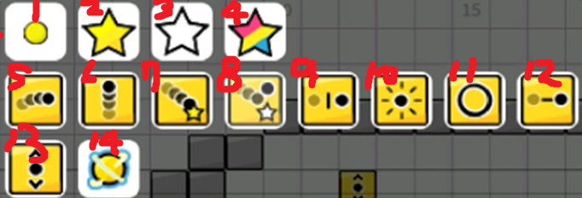
( 플레이어의 요소 )
플레이어(제자리 점프)
별(이걸다먹어야 스테이지 클리어)
5. 더블클릭시 앞으로 점프
6. 더블클릭시 위로 점프
9. 더블클릭시 앞으로 점멸
10. 동서남북으로 빨간색이 움직이면서 클릭하면 그쪽방향으로 날라감
12. 클릭시 앞으로 중력값없이 쭉 날라감
13. 원래 땅을 밟으며 점프하지만 더블클릭시 중력이 거꿀로되서 천장을 밟고 점프함
14. 현재 지점을 기준으로체크포인트를 만들고 더블클릭시 다시
원래있던 체크포인트로 돌아감
※ 안적은건 기능을 써봤는데도 모르겠음

